Slide 1
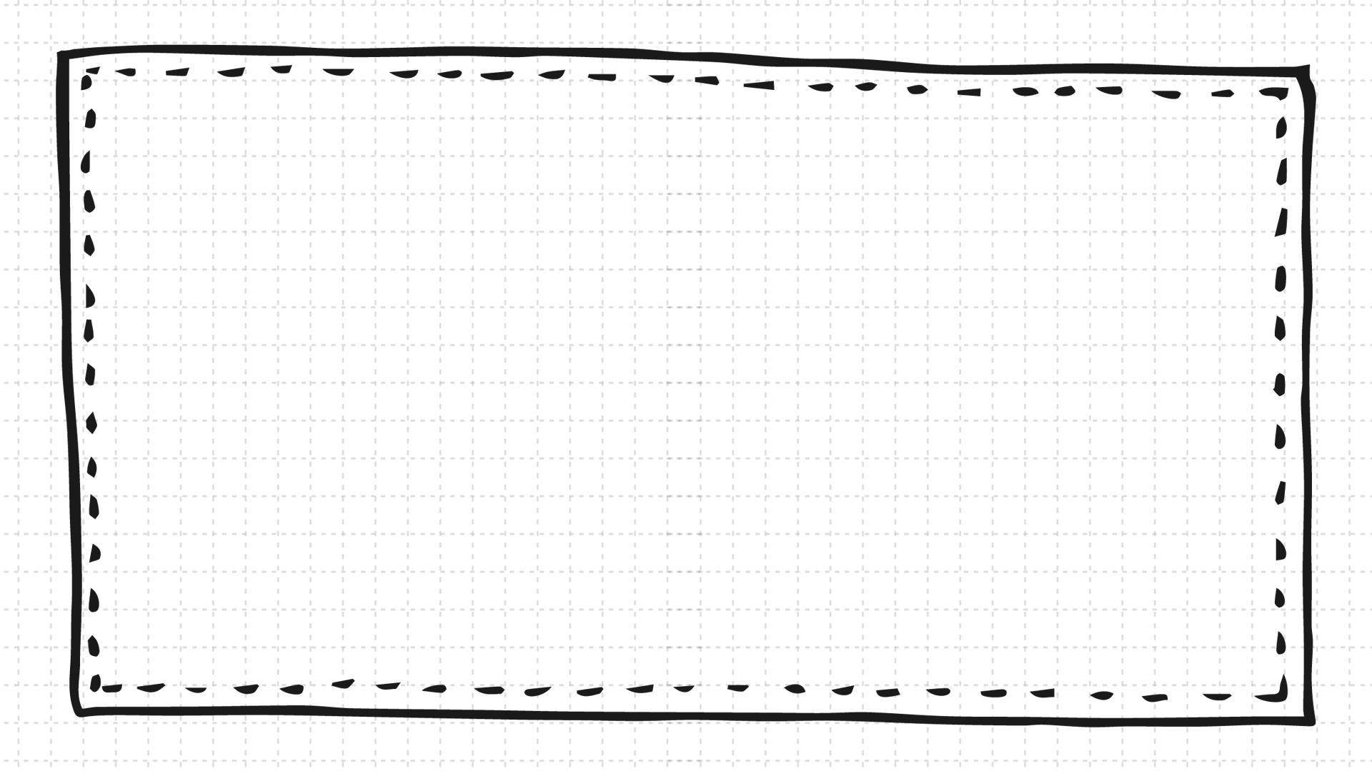
TOÁN

Slide 2
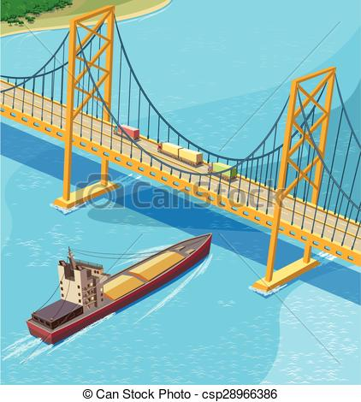
25,34 km
4km
9,08 km
12,26 km

Slide 3
Toán
Luyện tập (tr52)

Slide 4
LUYỆN TẬP

Slide 5
Bài 1. Tính:
a) 15,32 + 41,69 + 8,44
b) 27,05 + 9,38 + 11,23
15,32
+ 41,69
8,44
27,05
+ 9,38
11,23
65,45
47,66

Slide 6
Bài 2. Tính bằng cách thuận tiện nhất:
a) 4,68 + 6,03 + 3,97
c) 3,49 + 5,7 + 1,51
= 4,68 + (6,03 + 3,97)
= 4,68 + 10
= 14,68
= (3,49 + 1,51) + 5,7
= 5 + 5,7
= 10,7
b) 6,9 + 8,4 + 3,1 + 0,2
d) 4,2 + 3,5 + 4,5 + 6,8
= (6,9 +3,1) + (8,4 + 0,2)
= 10 + 8,6
= 18,6
= (4,2 + 6,8) + (3,5 + 4,5)
= 11 + 8
= 19

Slide 7
Bài 3. >, <, = ?
>
=
3,6 + 5,8 ….. 8,9
5,7 + 8,8 ….. 14,5
9,4
14,5
<
>
7,56 ….. 4,2 + 3,4
0,5 ….. 0,08 + 0,4
7,6
0,48

Slide 8
Bài 4. Một người thợ dệt ngày thứ nhất dệt được 28,4m vải, ngày thứ hai dệt nhiều hơn ngày thứ nhất 2,2m vải, ngày thứ ba dệt nhiều hơn ngày thứ hai 1,5m vải. Hỏi cả ba ngày người đó dệt được bao nhiêu mét vải?
Tóm tắt:
28,4m vải
Ngày thứ nhất:
?m vải
Ngày thứ hai:
2,2m vải
Ngày thứ ba:
1,5m vải

Slide 9
Bài 4. Một người thợ dệt ngày thứ nhất dệt được 28,4m vải, ngày thứ hai dệt nhiều hơn ngày thứ nhất 2,2m vải, ngày thứ ba dệt nhiều hơn ngày thứ hai 1,5m vải. Hỏi cả ba ngày người đó dệt được bao nhiêu mét vải?
Bài giải
Ngày thứ hai người thợ đó dệt được số mét vải là:
28,4 + 2,2 = 30,6 (m)
Ngày thứ ba người thợ đó dệt được số mét vải là:
30,6 + 1,5 = 32,1 (m)
Cả ba ngày người thợ đó dệt được số mét vải là:
28,4 + 30,6 + 32,1 = 91,1 (m)
Đáp số: 91,1m vải

Slide 10
Củng cố - dặn dò

Slide 11
Thank you!

